Slide 1
北京新机场工程建设与运营筹备总进度
综合管控计划

Slide 2
综合管控计划编制过程
WBS图
框架体系图
思维导图
主关键线路图
计划路线图
制定方案、明晰路径、组建编制组
汇总32家单位上报的进度计划
启动
访谈
汇总
评审
初步成果
开展19场访谈，涉及56家单位，现场提出了324条点评及建议
汇报管控计划思路、方法，听取专家评审修改意见及建议
梳理重点问题41个
识别计划节点366个

Slide 3
外部协调与内部协同
综合管控计划编制思路
外部协调
各单位计划相互独立
超越组织边界
各单位计划有机衔接
内部协同
建设与运营相互分离
建设与运营一体化

Slide 4
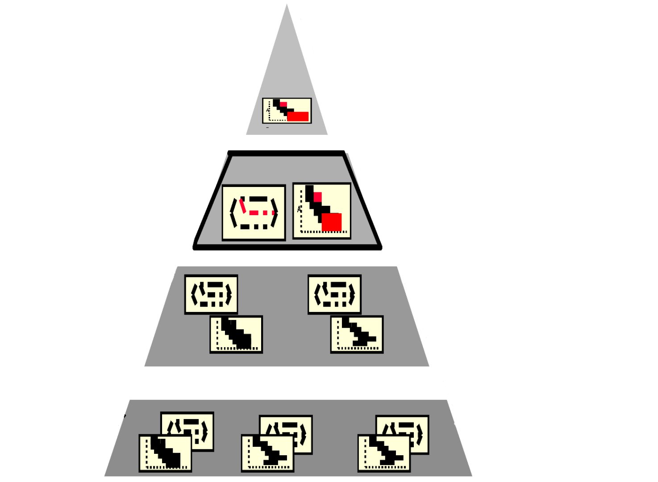
综合管控计划编制思路
计划层级
第一层级
领导小组层级的总进度管控计划
建设主体和运营主体的工作计划
第二层级
分 解
综 合
第三层级
基层部门工作计划
第四层级
项目施工组织计划、专项工作计划
系统性：上下贯通
联动性：点面协同

Slide 5


综合管控计划编制思路
管控体系
计划编制
风险评估
进度动态控制
按一定的时间间隔把工程实际进展情况与相应的进度计划进行对比，找出已发生的偏差，同时针对进度滞后的情况，拟定纠偏措施并进行纠偏。
进度预警
在工程进展中预先估计未来可能造成工程进展与相应的进度计划发生偏差的情况和影响因素，同时有针对性的预先拟定相关措施，防止进度滞后情况发生
动态控制体系
风险预警体系
进度跟踪
风险控制
实现进度目标

Slide 6
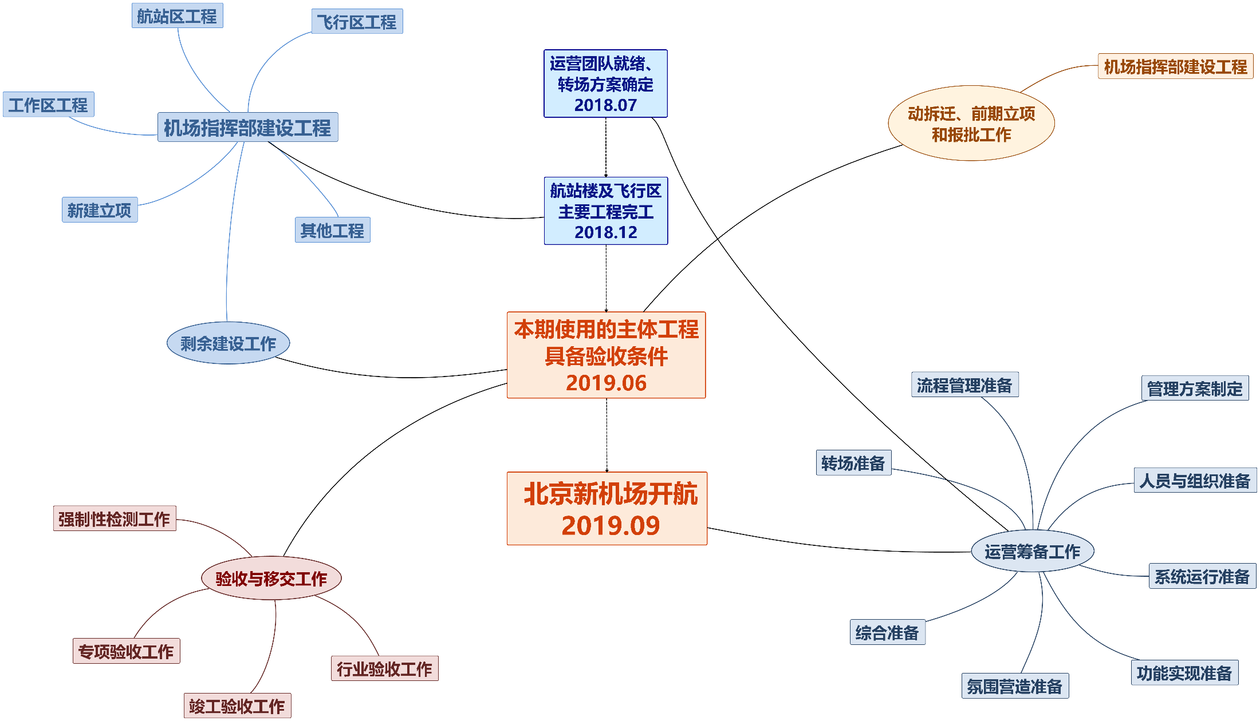
综合管控计划编制成果
管控计划明确了路线图、时间表、任务书、责任单。

Slide 7
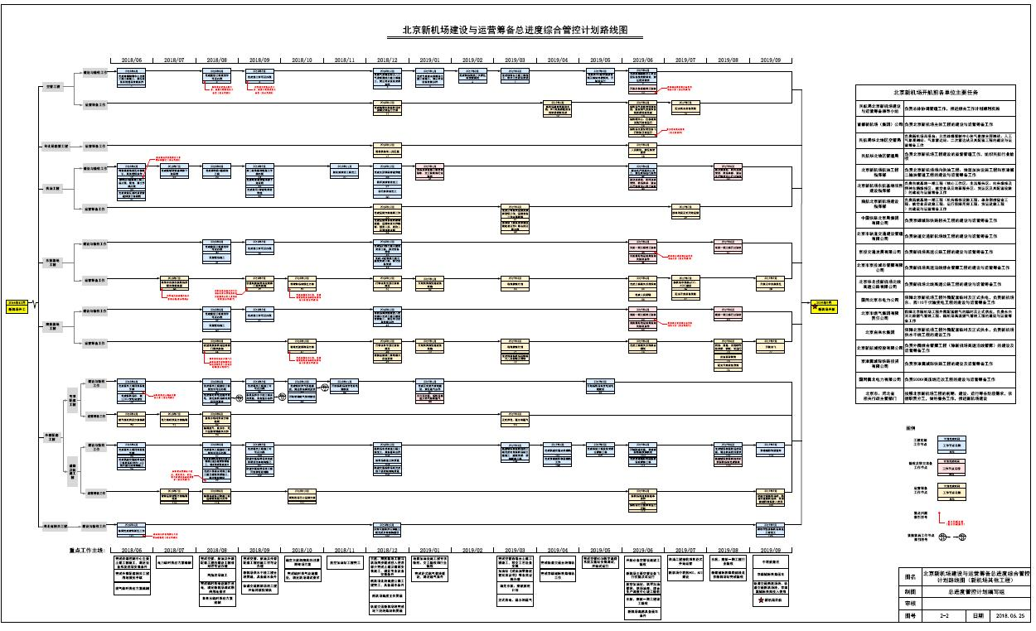
-路线图

Slide 8
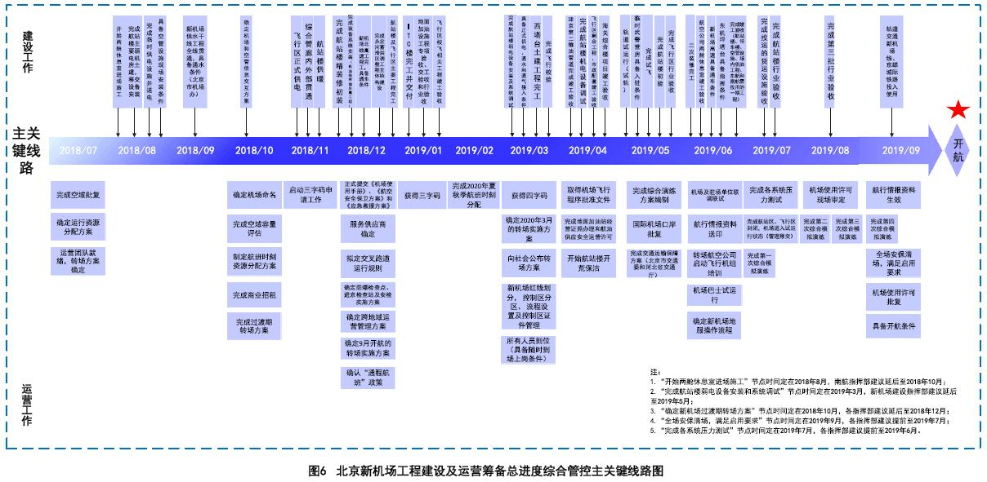
-时间表

Slide 9
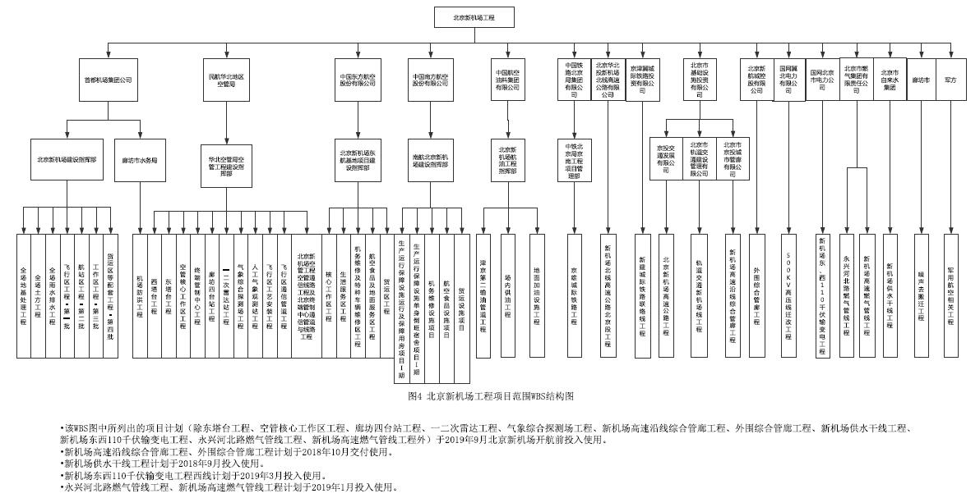
-任务书

Slide 10
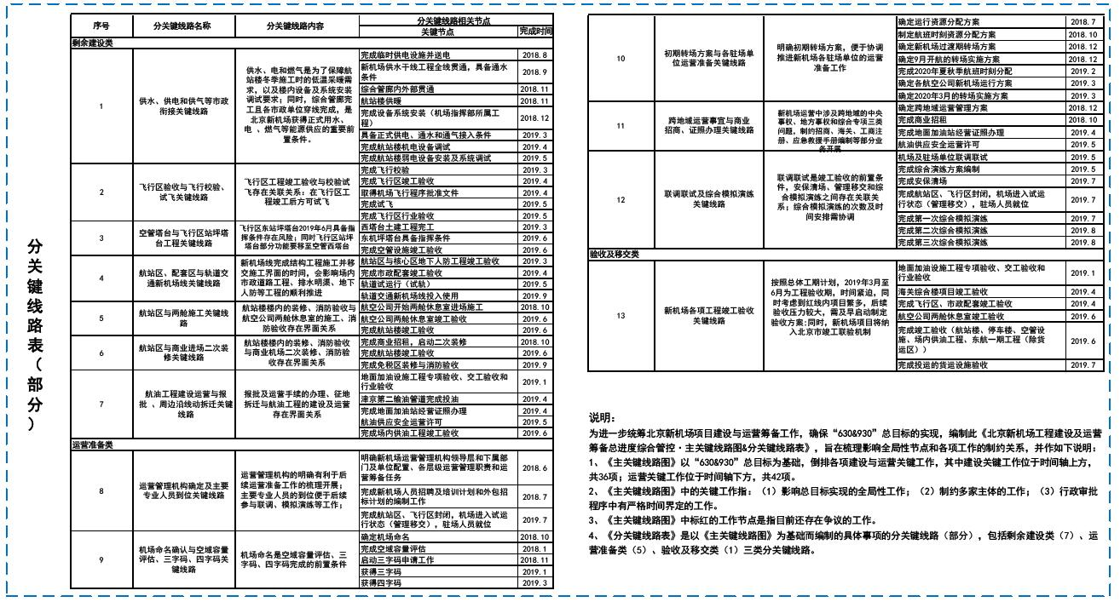
-责任单

